Slide 1

2026届市级优秀毕业生审核流程
暨管理员使用手册

Slide 2
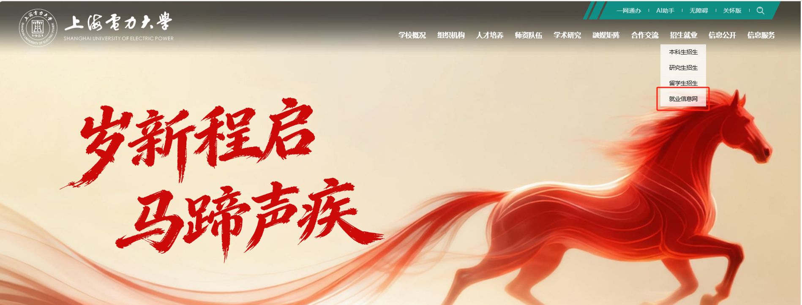
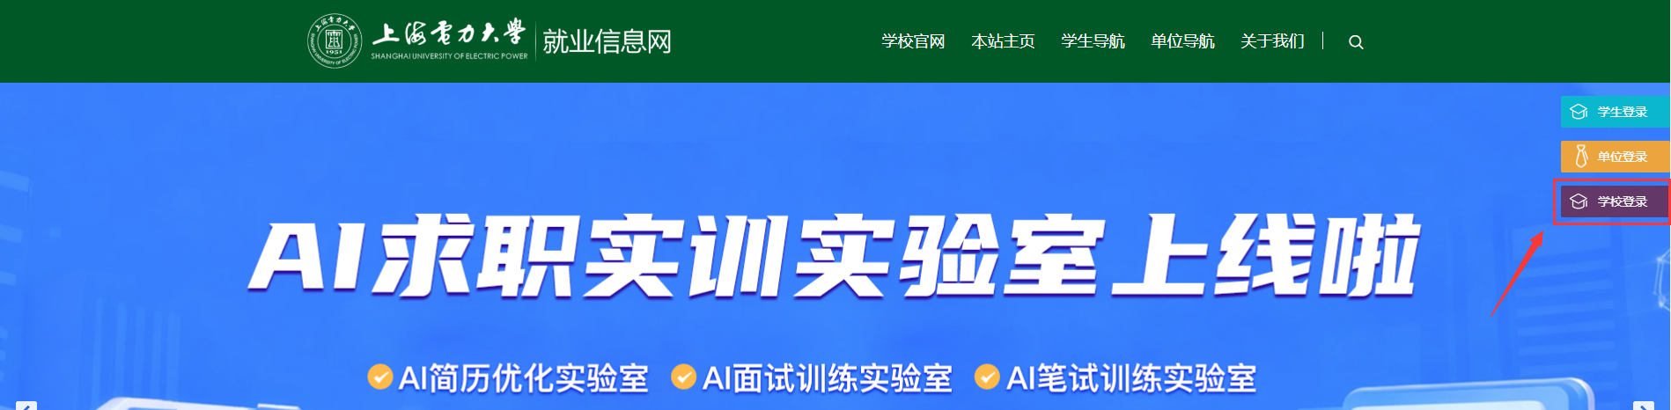
1、登录网站
进入学校官网（https://www.shiep.edu.cn/），找到招生就业栏目的“就业信息网”进入就业网站。
点击“学校登录”，使用学校的统一身份认证账号进行登录。

Slide 3
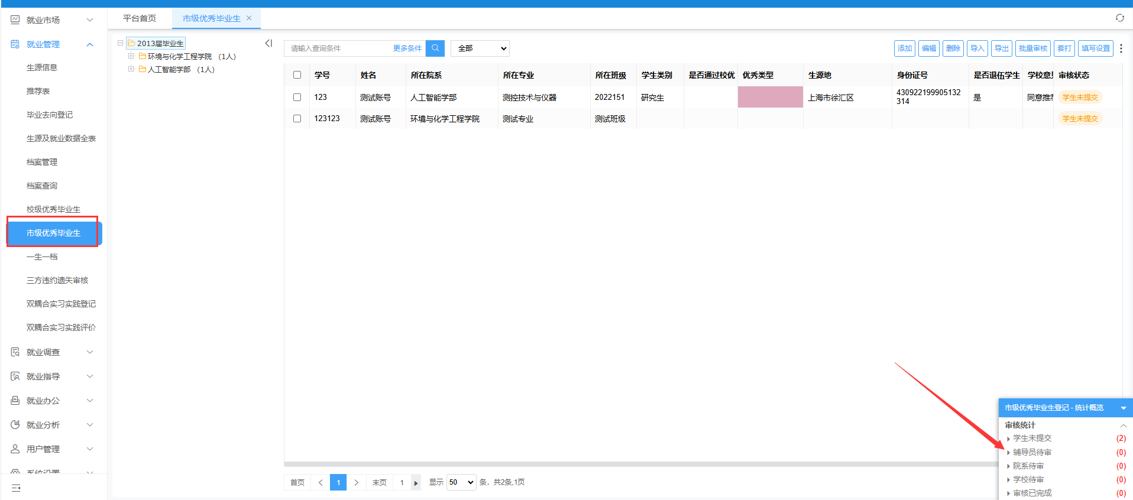
2、进入栏目
登录后可在就业管理栏目中的“市级优秀毕业生”的右下角找到各层级待审核的学生信息
辅导员点击“辅导员待审”，学院管理员点击“院系待审”，校级管理员点击“学校待审”即可查看本层级需要审核的学生 。

Slide 4
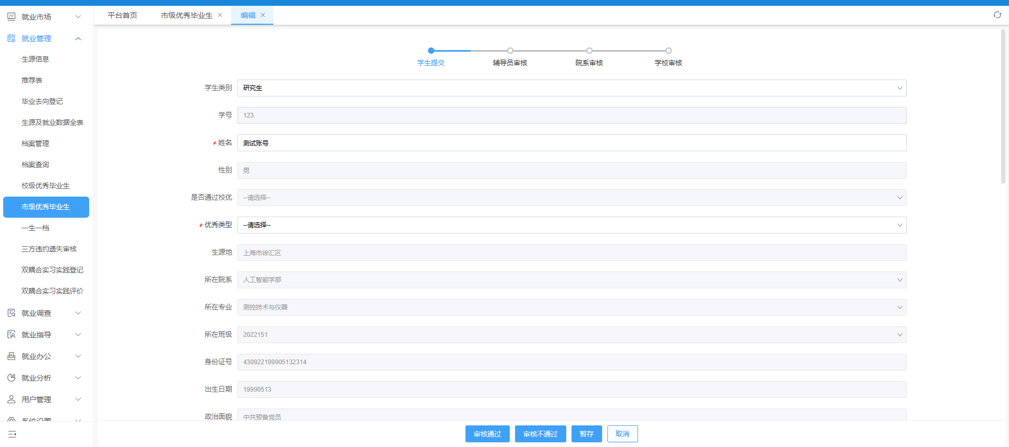
3、审核信息
找到待审核的学生后，双击即可进入审核页面。
审核时需注意：1）申请学生信息填写是否完整；2）审核时在学校意见处填写学校意见，如“同意”；3）确认信息无误后可进行“审核通过”操作，提交至下一层级管理员进行审核。

Slide 5
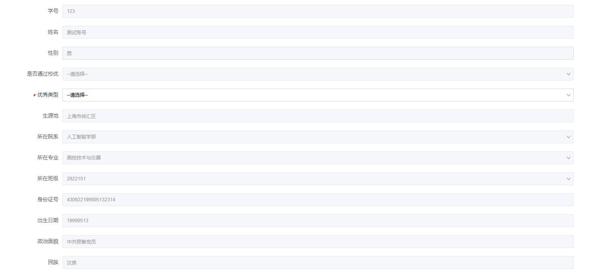
4、审核事项
表单中的“性别”、“生源地”、“身份证号”、“出生日期”、“政治面貌”、“民族”字段的内容取自生源信息栏目，在优秀毕业生登记栏目中不可编辑，如有错误请在“就业管理”-“生源信息”栏目进行调整；
“所在院系”、“所在专业”、“所在班级”取自学生管理栏目，如有错误请在“用户管理”-“学生管理”栏目进行调整； 。

Slide 6
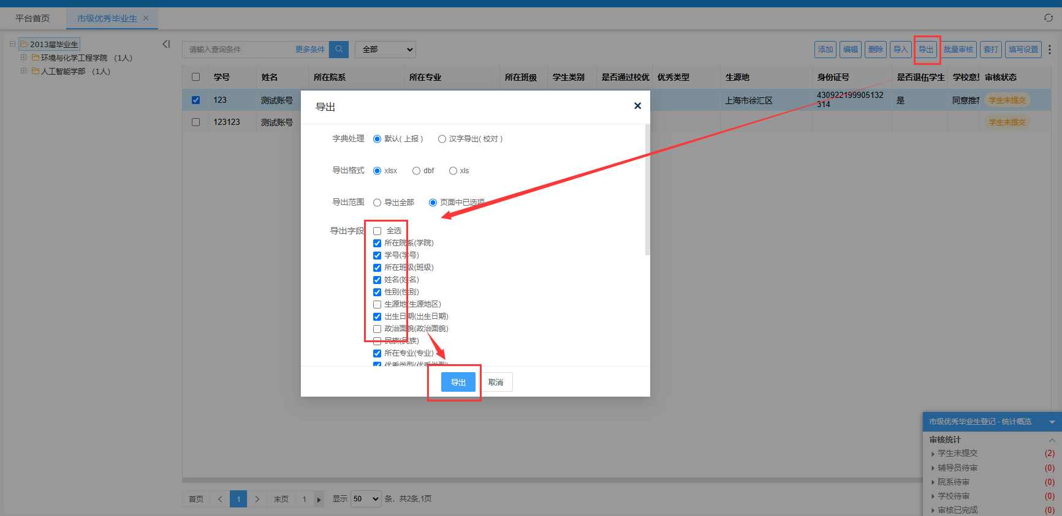
5、数据导出
全部审核通过后点击“导出”形成excel汇总表，默认已将学校要求的字段进行了勾选，可直接点击导出。
导出的excel表格中请在最前端加入序号一列，并制成表格，表格统一命名为“上海市普通高等学校优秀毕业生候选人汇总表---XXX学院”。

Slide 7
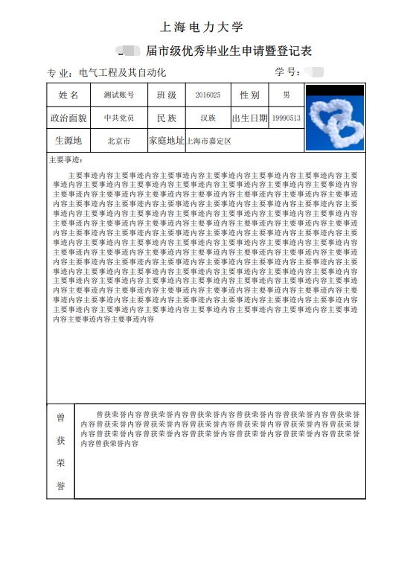
6、学院互查
学生处组织各学院互查学生申报材料 ，登记表样式如下所示。

